Slide 1
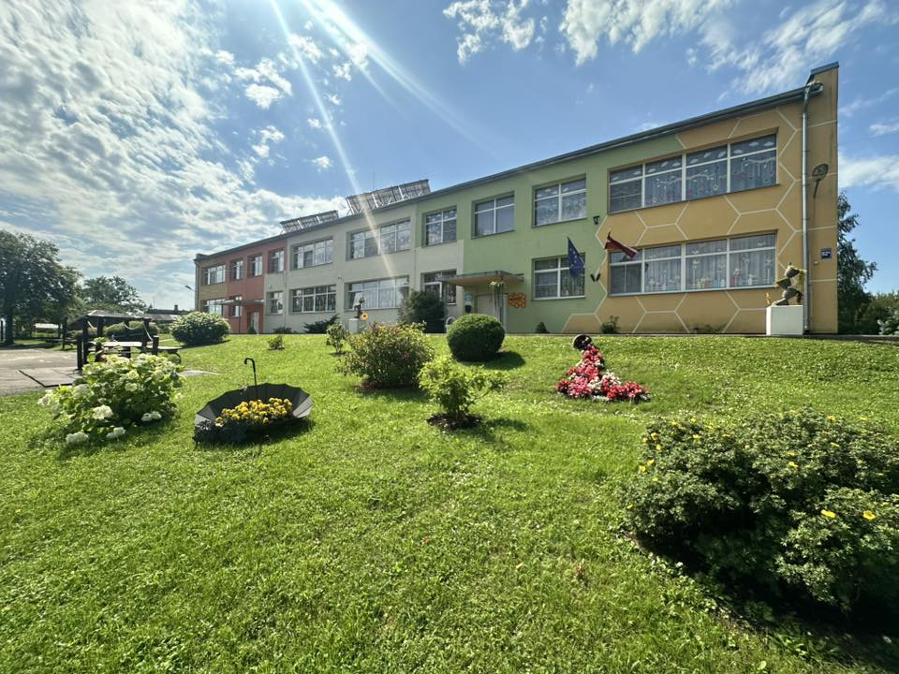
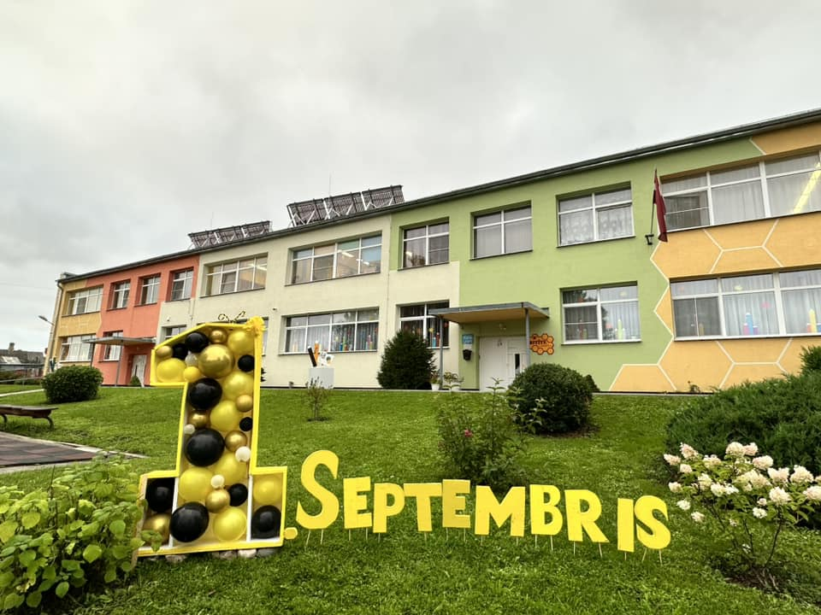
Rēzeknes pilsētas pirmsskolas izglītības iestāde «Bitīte»

Slide 2
Par iestādi:
Rēzeknes PII “Bitīte” dibināta 1976.g.
Adrese- Dārzu ielā 62 A, Rēzeknē
Telefona numurs- 64 636 054
e-pasts- bitite@rezekne.lv
Vadības komanda-
Vadītāja- Vilma Līpenīte
Vadītājas vietniece – saimniecības pārzinis: Anna Krukovska
Izglītības metodiķes - Aija Ruhmane, Līga Krukovska
Iestādes veselības speciālists: Guntis Līpenīts
Iestādes darba laiks- 7.00-18.00.
Iestāde īsteno Pirmsskolas izglītības programmu (01011111)
Kopējais grupu skaits - 10 grupas, (tai skaitā četras 5-6 gadīgo bērnu grupas )
Kopējais izglītojamo skaits - 183
Pedagoģiskie darbinieki -20
Tehniskie darbinieki -23

Slide 3
MISIJA - Mūsdienīgā, drošā un attīstošā vidē izglītot atbildīgu, izlēmīgu un apzinīgu bērnu.
VĪZIJA – Mūsdienu vajadzībām atbilstoša – mājīga un inovatīva pirmsskolas izglītības iestāde ar kreatīvu, saliedētu un jaunām idejām vērstu darbinieku komanda, kas iedrošina un rosina izglītojamos izzināt, jautāt, meklēt, eksperimentēt, sadarboties un līdzdarboties.
Vīzija par izglītojamo – zinātkārs, radošs un dzīvespriecīgs bērns, kas dzīvo veselīgi, droši un aktīvi, darbojas patstāvīgi un mācās ieinteresēti un ar prieku, gūstot pieredzi par sevi, citiem, apkārtējo pasauli un savstarpējo mijiedarbību tajā.
Mērķis – Kvalitatīva izglītības programmu īstenošana.
Izglītības iestādes Prioritātes - 2025./2026.m.g.
1.Īstenot izglītības programmu, organizēt mācību un audzināšanas darbu, izvēlēties izglītošanas darba metodes un formas, mērķtiecīgi nodrošinot izglītojamo personības daudzpusīgu veidošanos, veselības stiprināšanu un sagatavošanu pamatizglītības apguves uzsākšanai.
2.Sekmēt izglītojamā saskarsmes un sadarbības prasmju attīstību.
Dibinātāja un iestādes vadības noteiktie izglītības kvalitātes mērķi 2022./2023.-2025./2026.m.g.
1. Profesionālās un uz attīstību vērsta atgriezeniskās saites sniegšana mācīšanas un mācīšanās procesā.
2. Pilnveidot izglītojamo latviešu valodas zināšana, caurvijot radošumā balstītu mācīšanos.

Slide 4
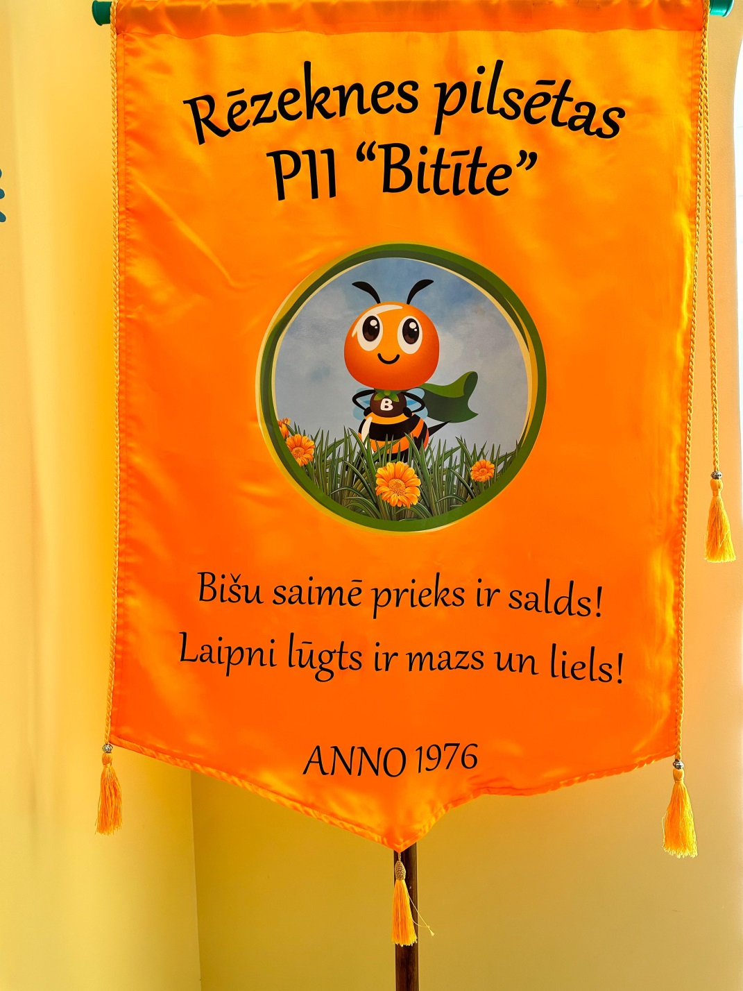

Iestādes karogs
Iestādes sauklis:
Bišu saimē prieks ir salds!
Laipni lūgts ir mazs un liels!
Iestādes himna:
Kas dārzā, kas dārzā? Bites bērnu dārziņā. X2
Katrā dārzā grupiņā ir kā bišu stropiņā. X2
Kas dārzā, kas dārzā? Bites bērnu dārziņā. X2
Visi čakli darbus veic tās, mācās dziedāt, dejā steidzas. X2
Kas dārzā, kas dārzā? Bites bērnu dārziņā. X2
Un kā balva tām par rūpēm, smaids uz katra bērna lūpām. X2
________________________________________________

Slide 5
Rēzeknes pirmsskolas izglītības iestādē «Bitīte» ir divas zāles ( mūzikas un sporta).
Atsevišķa ēdamzāle.
Plaša āra teritorija.
Iekārtota āra vide, āra klase un grupiņu mazdārziņi, kopīgais mazdārziņš.
Mums ir savs «Runājošais gaitenis».
Kopīgi, sadarbībā ar vecākiem un kolektīvu izveidojām savu bibliotēku.
Esam izveidojuši sensoro istabu.
Regulāri piedalāmies pilsētas svētkos .
Organizējam pilsētas mēroga sporta svētkus «Sporta bites dārziņā, gaida visus startiņā!»
Liela Atbalsta komanda – divi izglītības metodiķi, logopēde, divas sporta skolotājas, divas mūzikas skolotājas.
Vienīgajiem Vadības komandā ir pārstāvis-pedagogs no kolektīva.
Vienīgie piedalījāmies Rīgas Austrumu klīniskās universitātes slimnīcas komitejas pētījumā “Pētījums par fizisko aktivitāti, uztura paradumiem un ķermeņa masas indeksu 5-6 gadīgiem pirmsskolas vecuma bērniem Latvijā” un PII sadarbības rezultātā saņemts PII atzinums.
Esam viens no pilotdārziņiem, kas ņem dalību Latvijas Universitātes pedagoģijas un psiholoģijas mākslas fakultātes «Vienotā bērnu agrīnās attīstības skrīninga metodisko instrumentu kompleksa izstrāde» ( L-21433-ZF-N-040) un bērnu agrīnās attīstības skrīninga instrumenta komplekta (BAASIK) bērniem vecumā no 1,5 līdz 6 gadiem standartizācijā un validizācijā.
«Bitītes» saldais medutiņš:

Slide 6
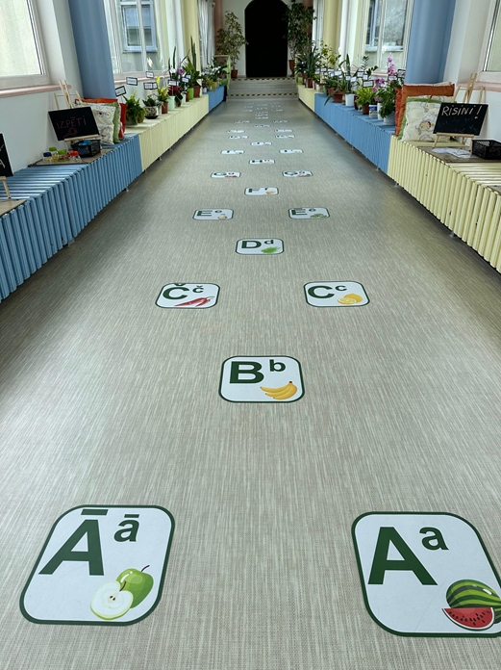
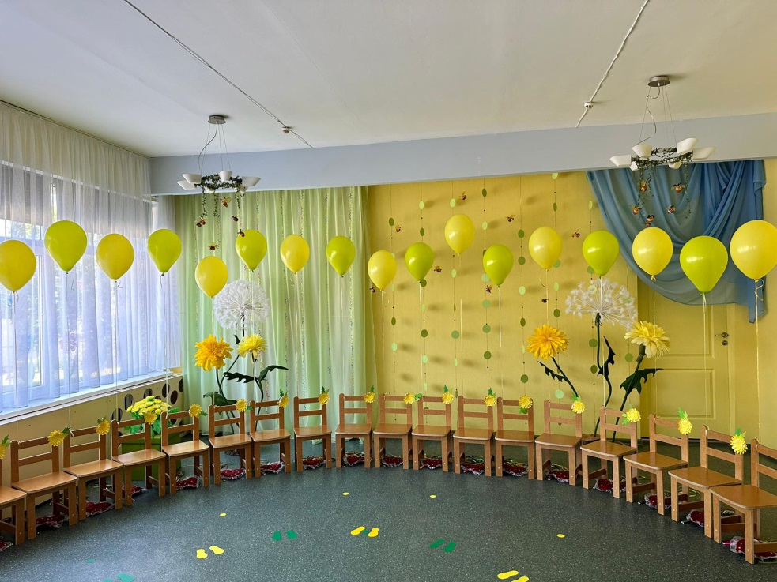
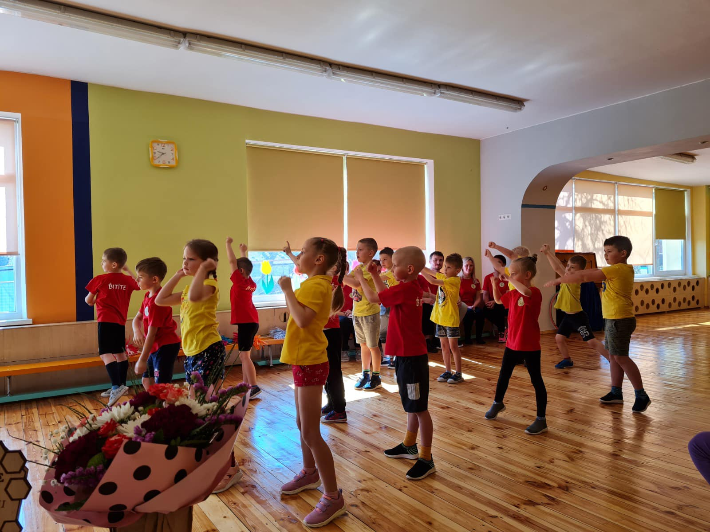
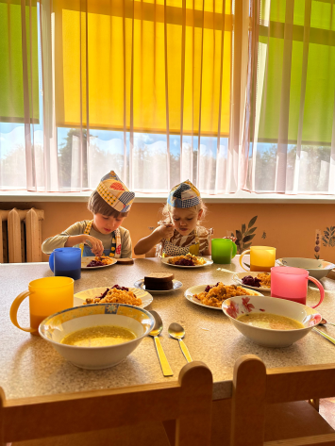
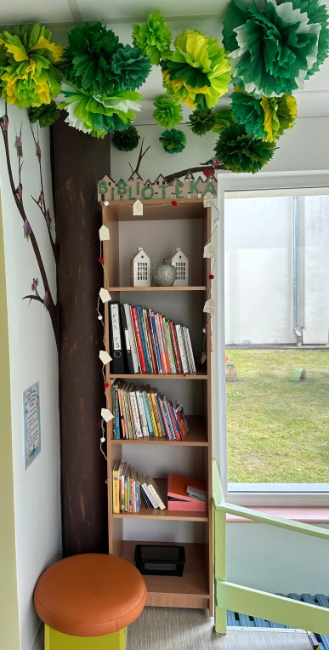
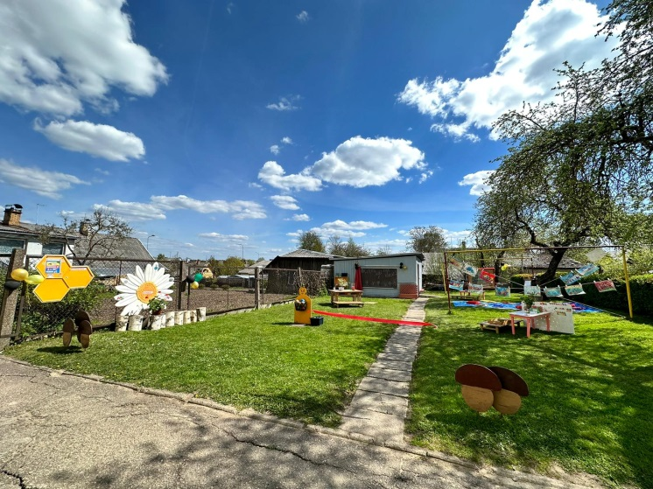
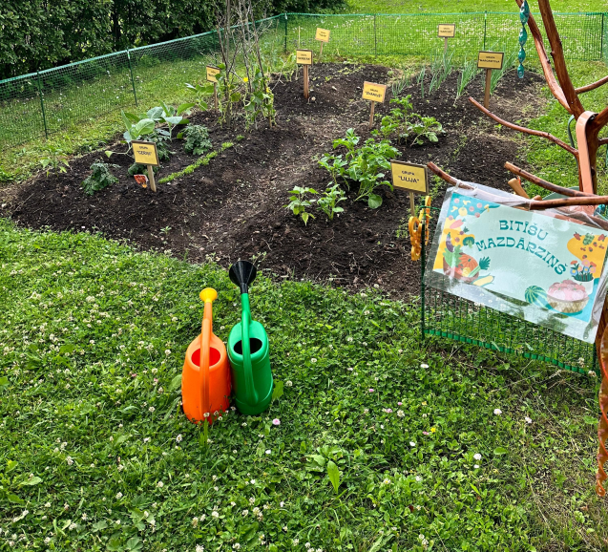
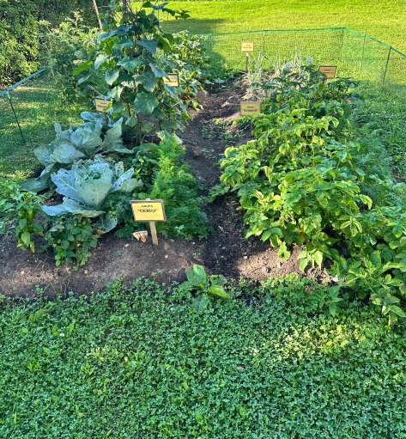
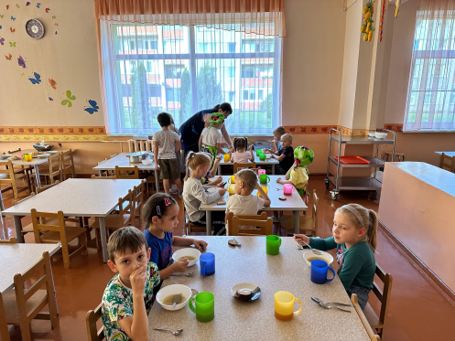
PII “Bitīte” ir viena no lielākajām pirmsskolas izglītības iestādēm Rēzeknē. Iestādē ir ēdamzāle, āra klase, runājošais gaitenis, «Bitīšu mazdārziņš», bibliotēka, 2 zāles nodarbībām: sporta un mūzikas

Slide 7
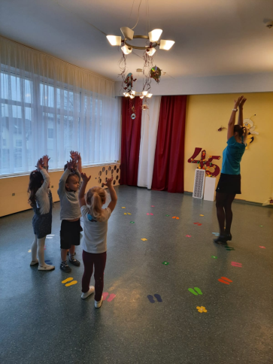
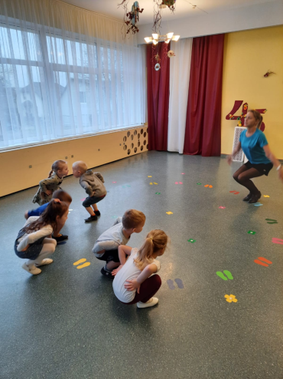
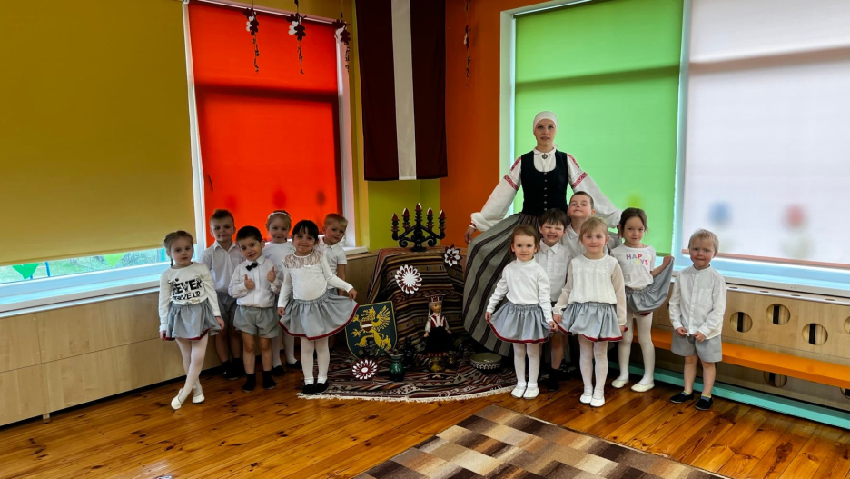
Iestādē tiek realizēti sekojoši interešu izglītības pulciņi:
Latviešu tautu deju pulciņš (5-6 gadi)

Slide 8
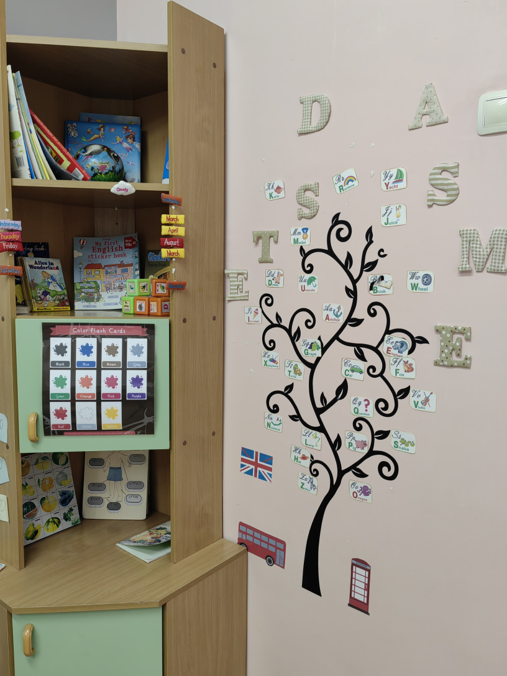
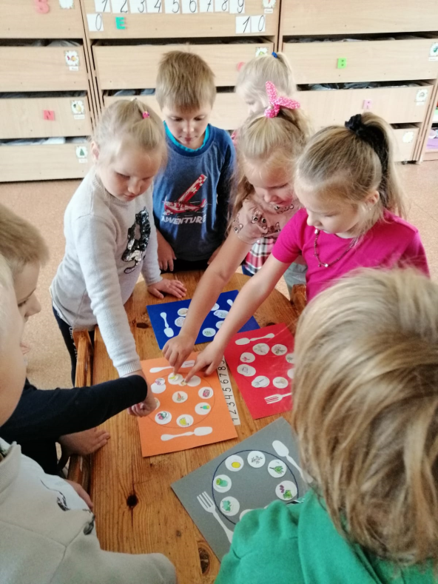
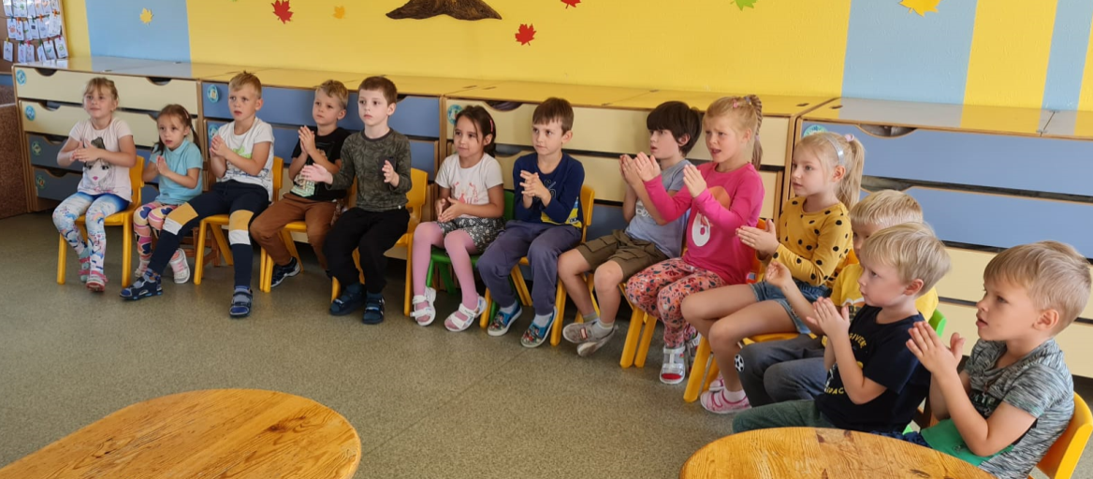
Angļu valodas pulciņš (5-6 gadi)

Slide 9
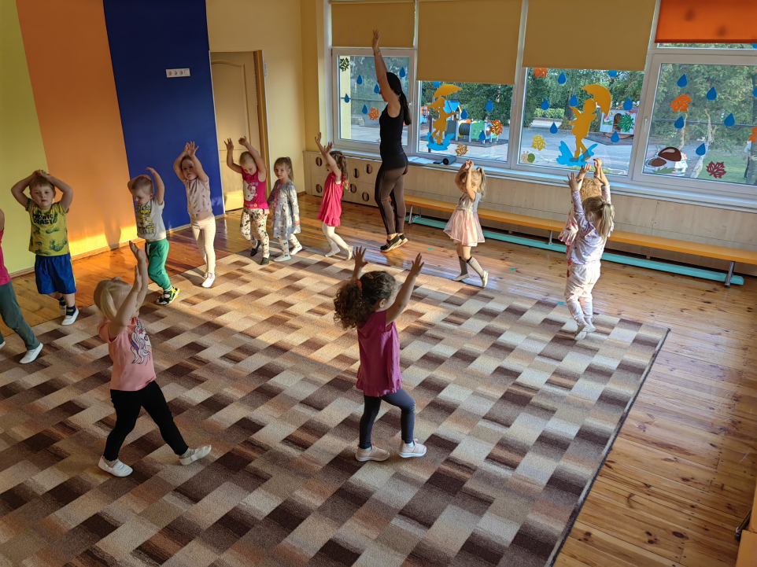
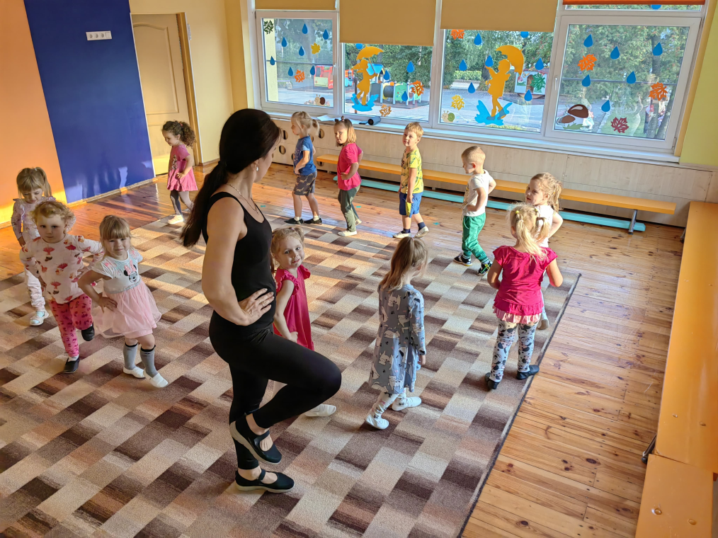
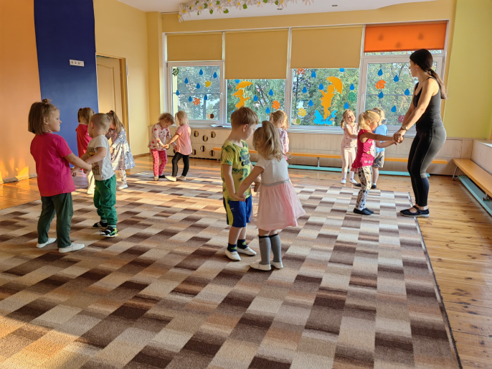
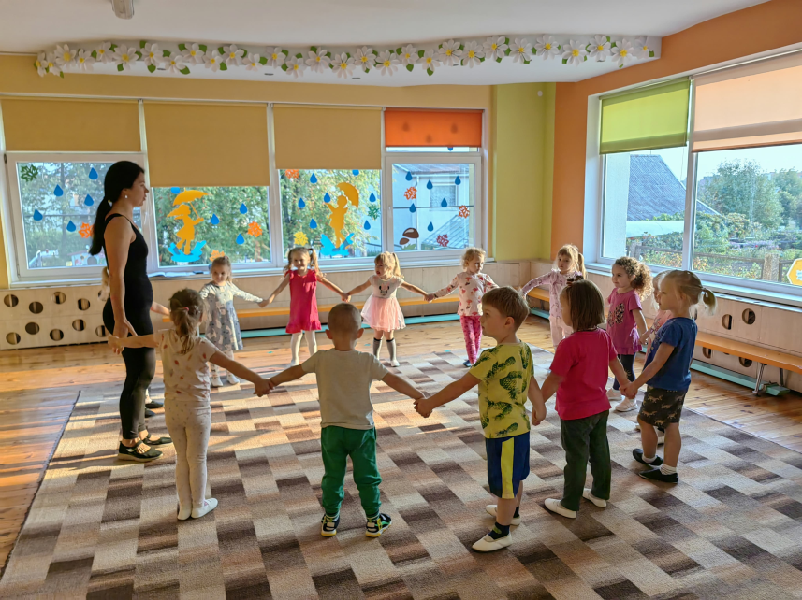
Deju pulciņš «Dejot prieks» (3-5 gadi)

Slide 10

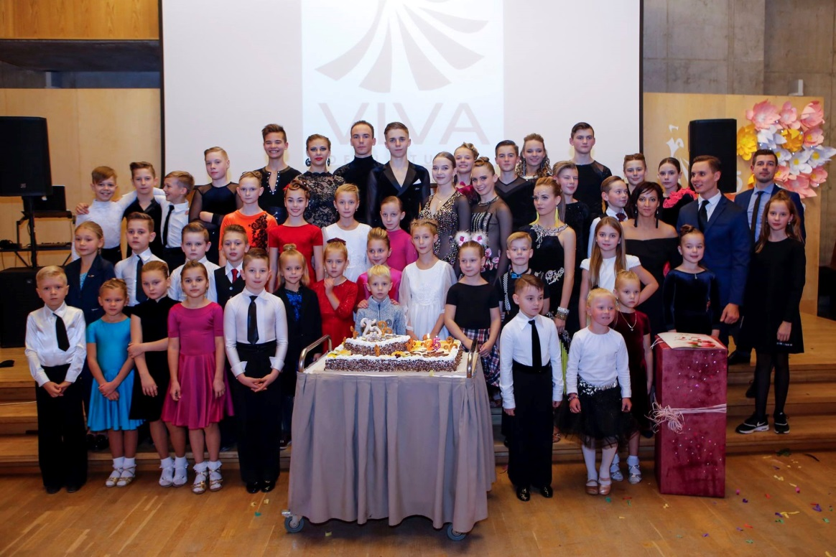
Sporta dejas SPORTA DEJU STUDIJA «VIVA» (4-6 gadi)

Slide 11
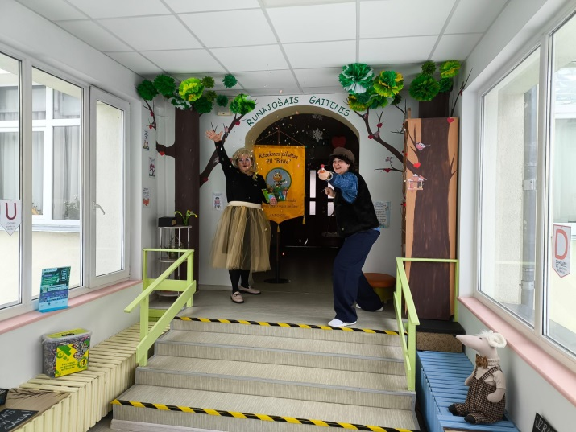
«Bitīšu bibliotēka»
Mazo bitīšu lielie panākumi

Slide 12
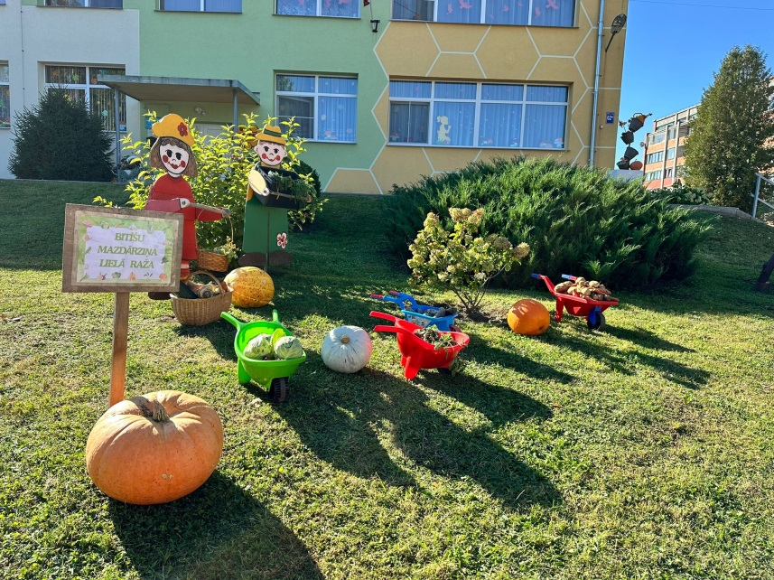
«Bitīšu mazdārziņš»

Slide 13
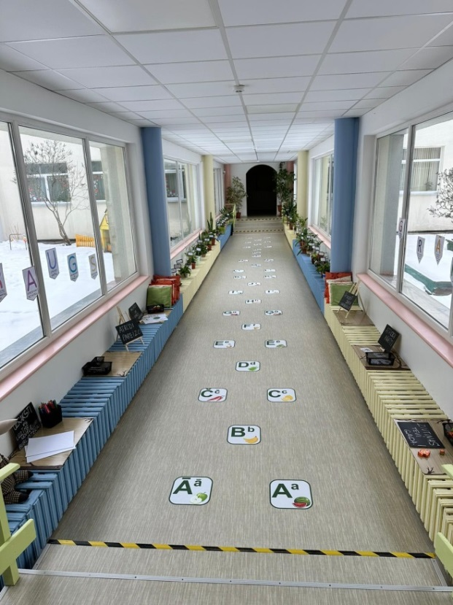
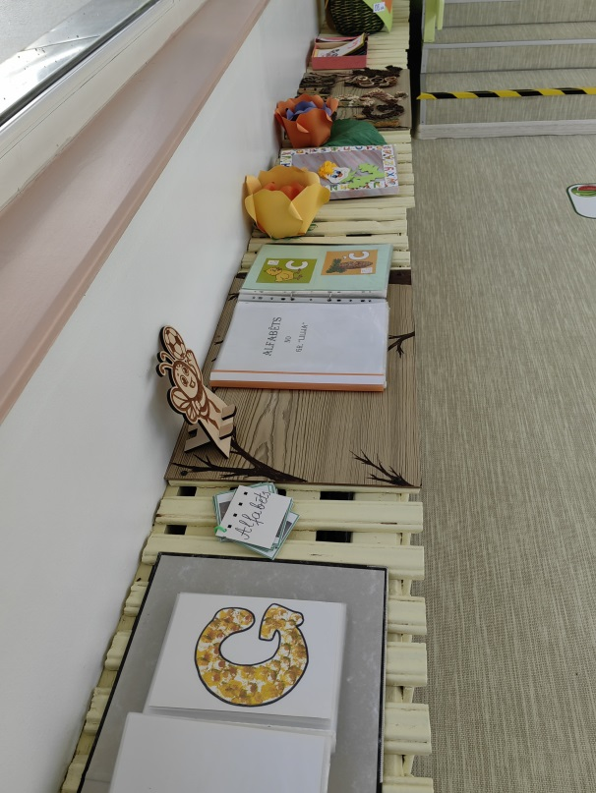
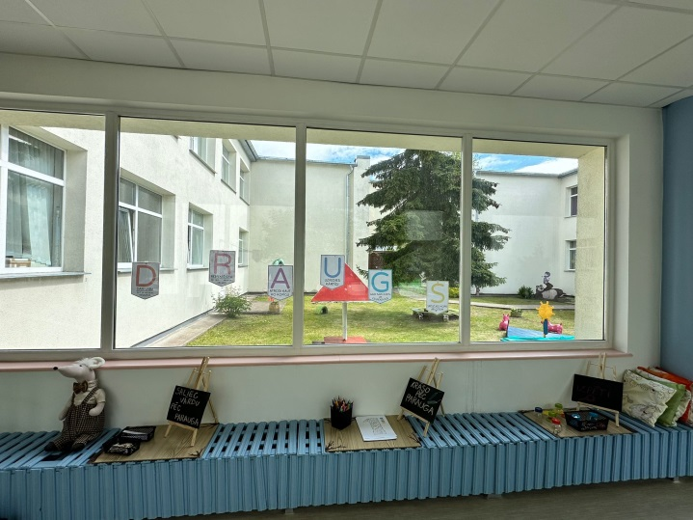
Runājošais gaitenis

Slide 14
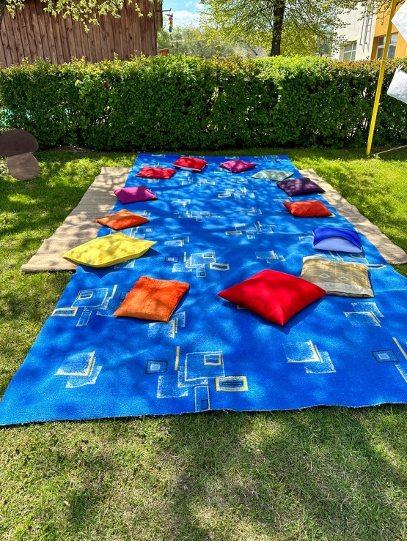
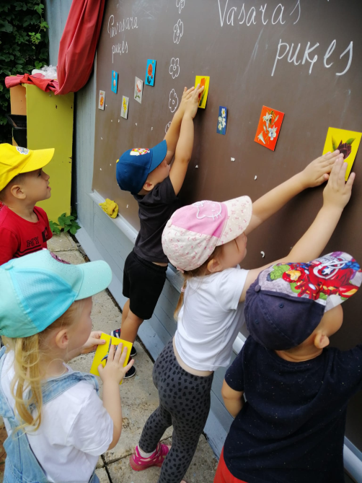
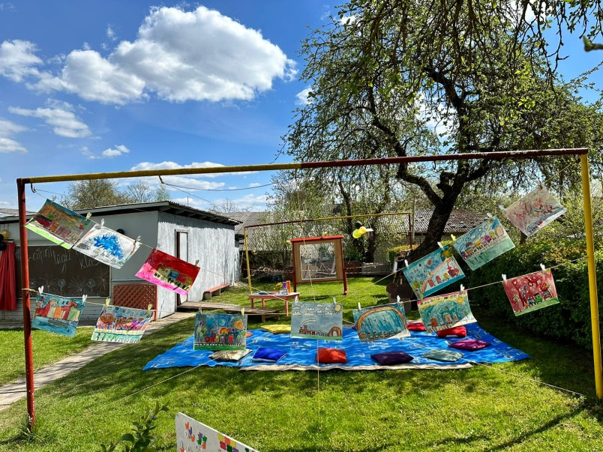

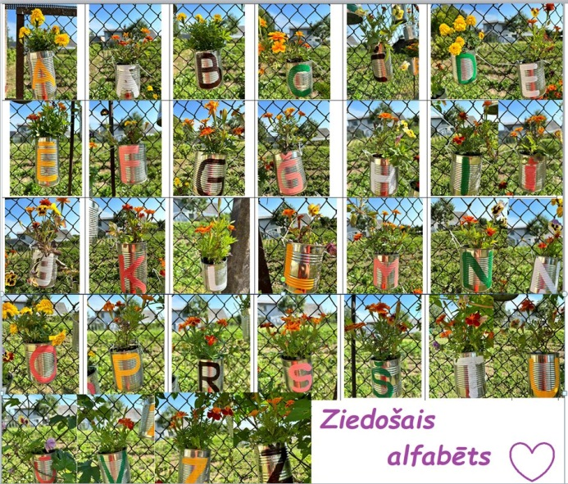
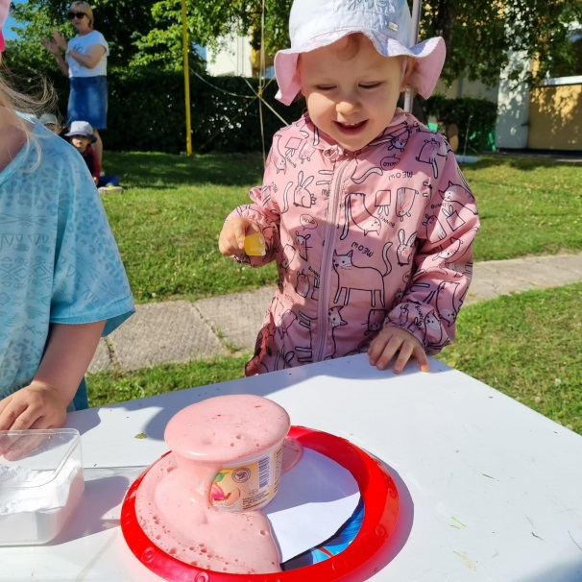
Āra klase

Slide 15
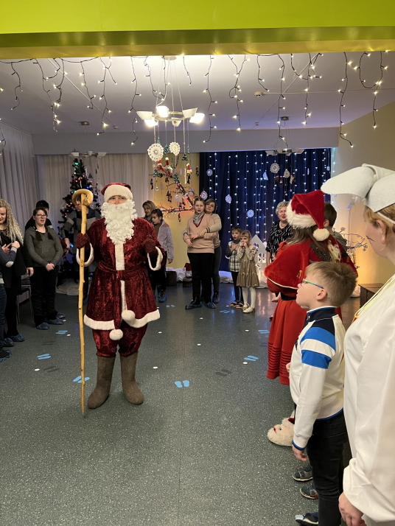
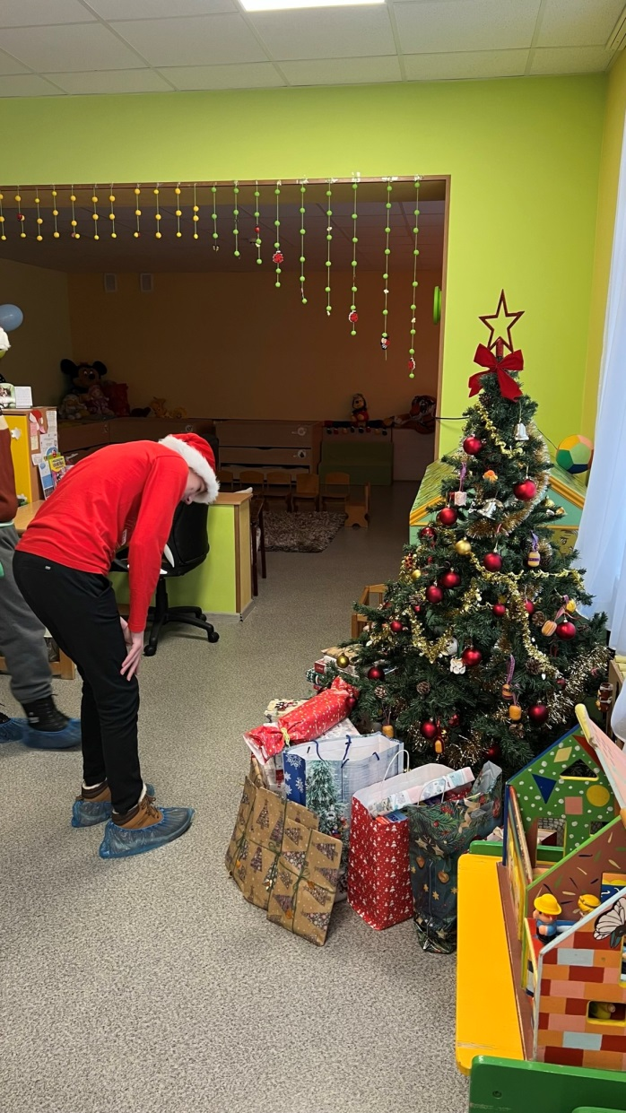
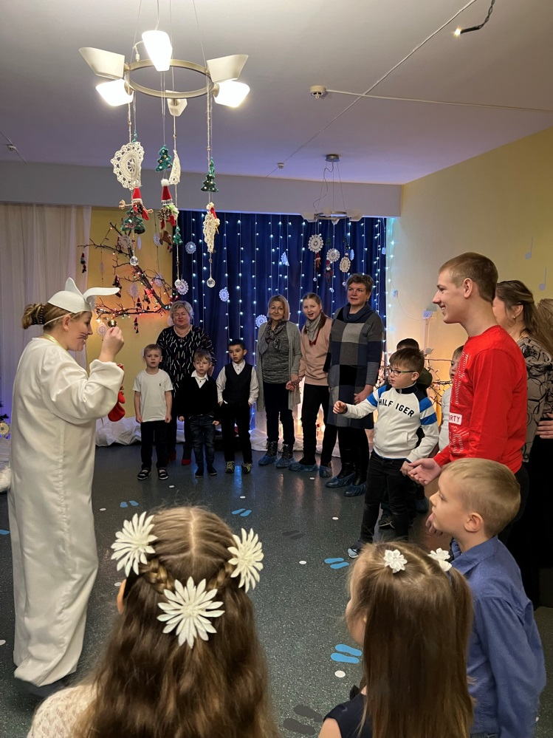
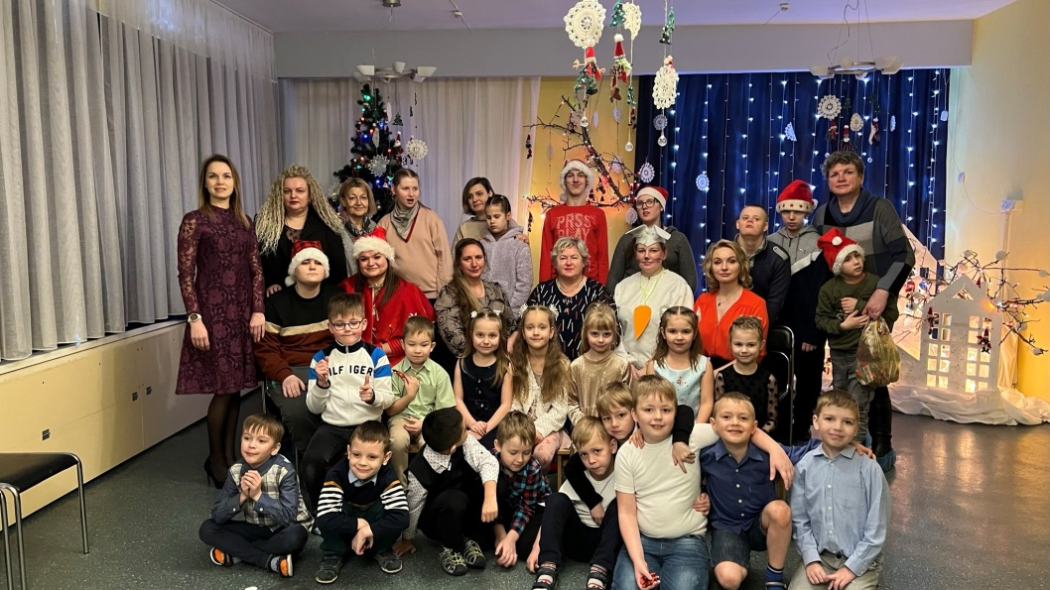
ZIEMASSVĒTKI kopā ar Rēzeknes internātpamatskolas – attīstības centra bērniem

Slide 16
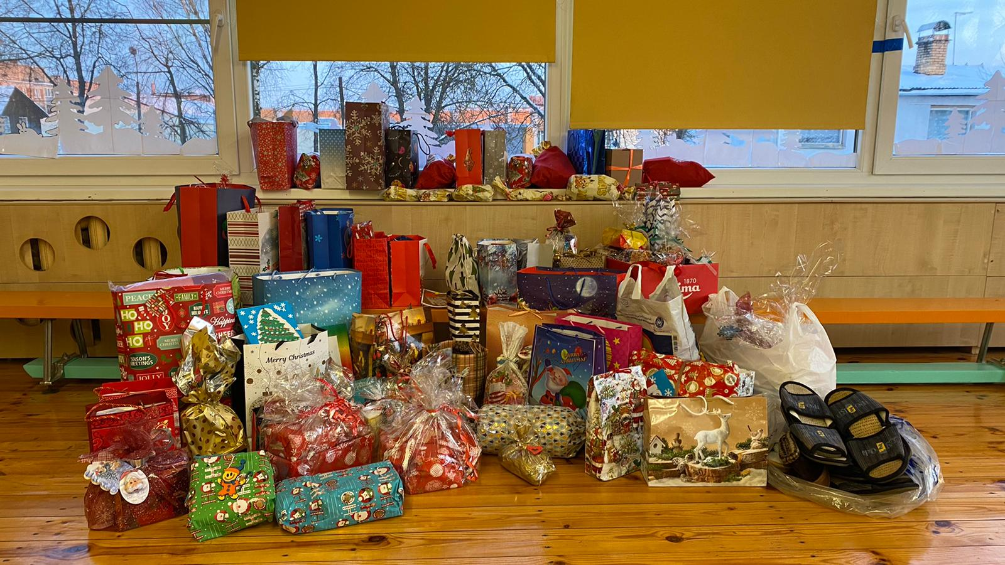
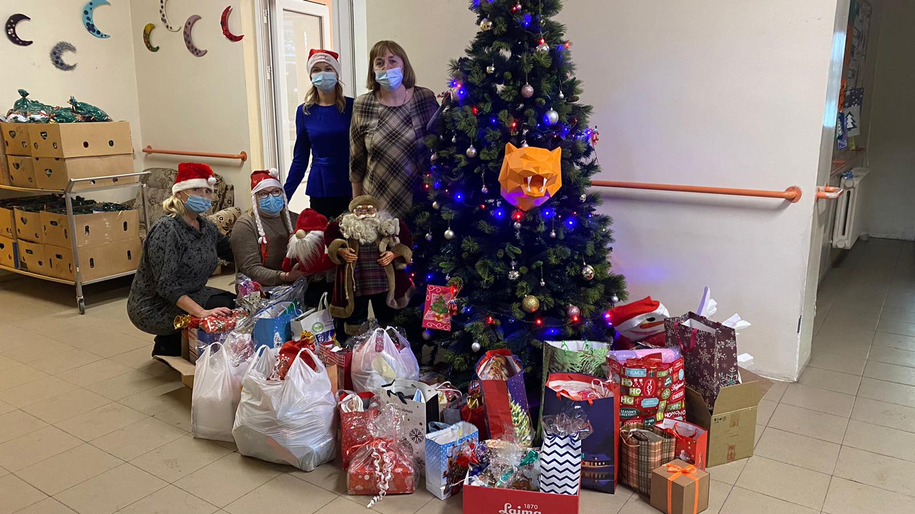
“Atver savu sirdi” labdarības akcija

Slide 17
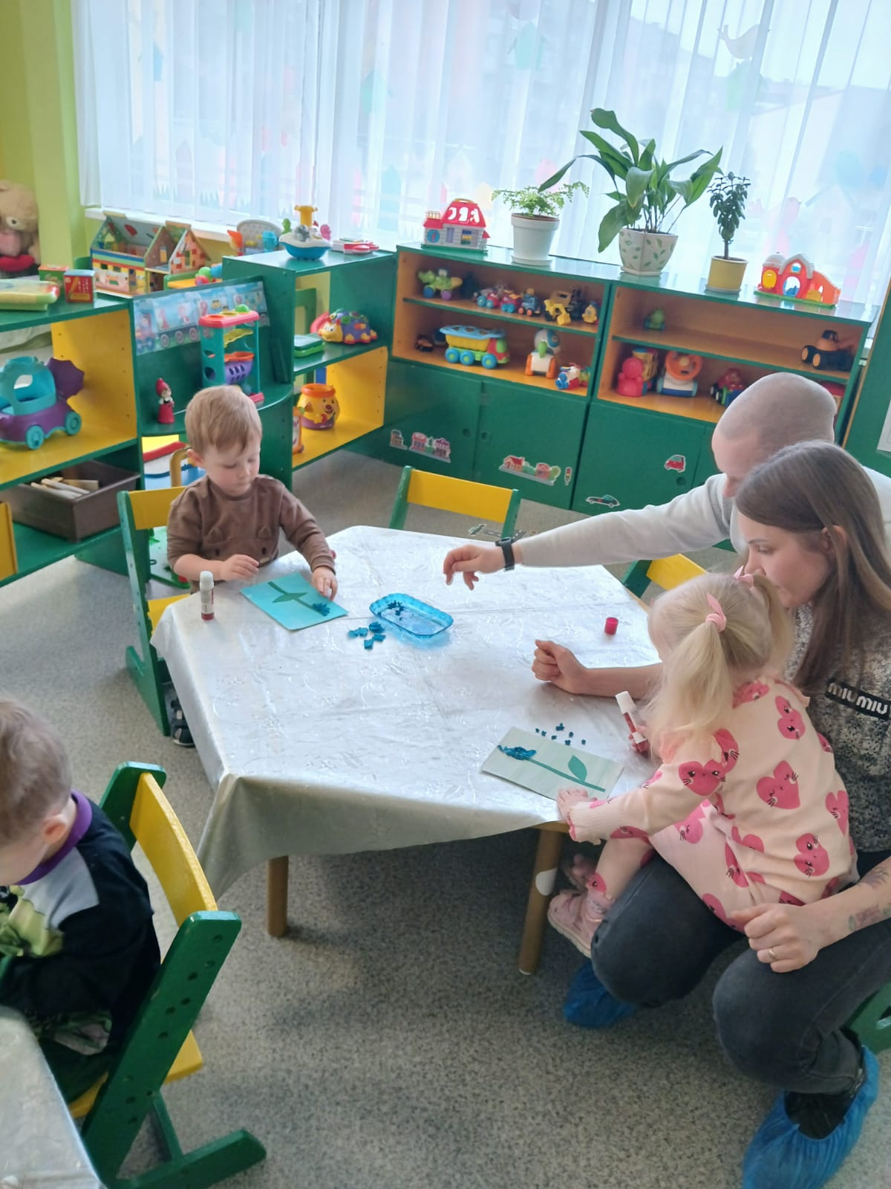
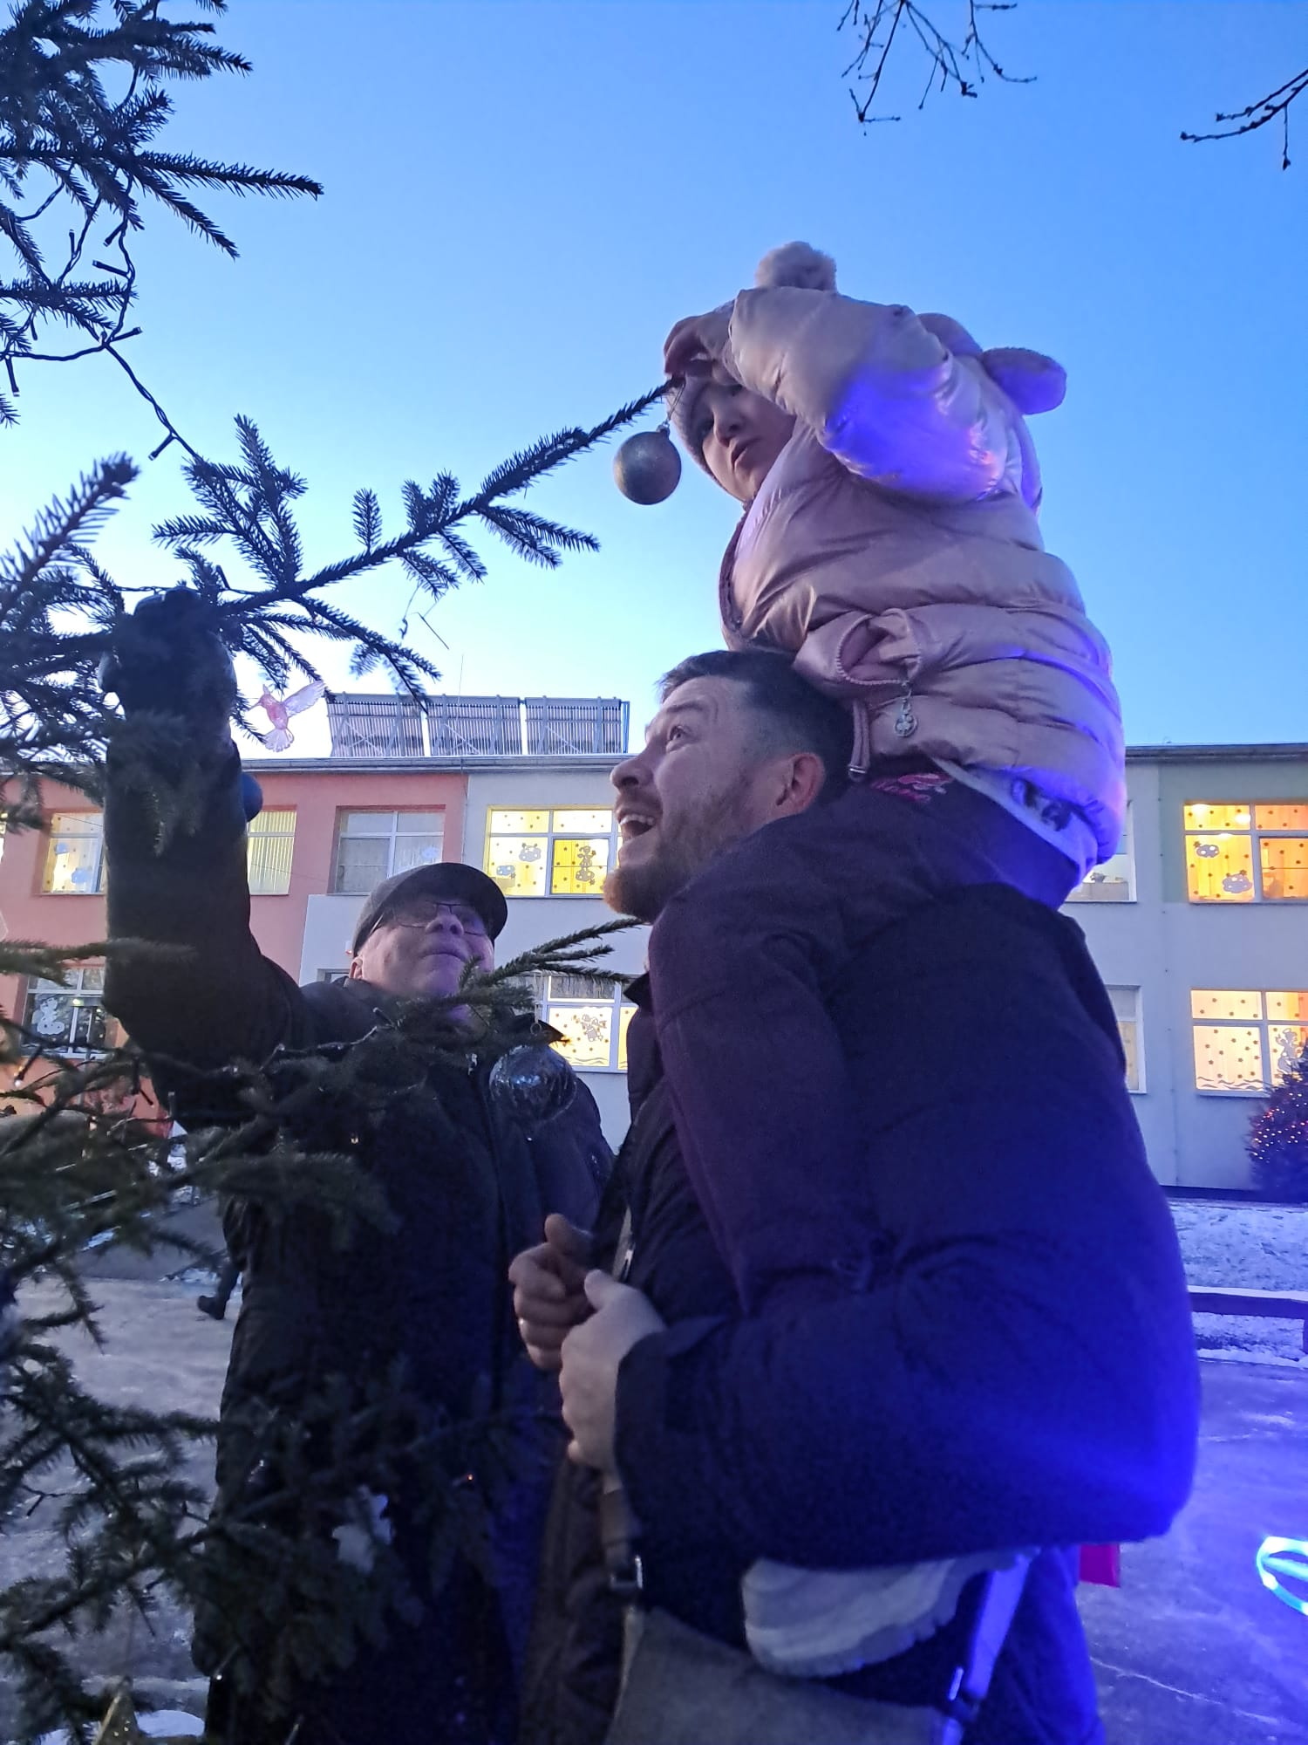
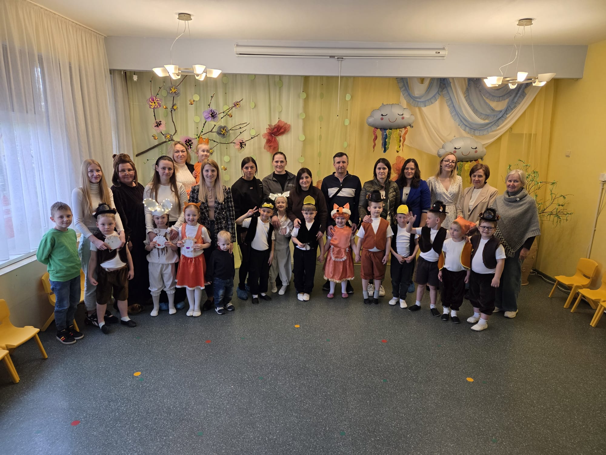
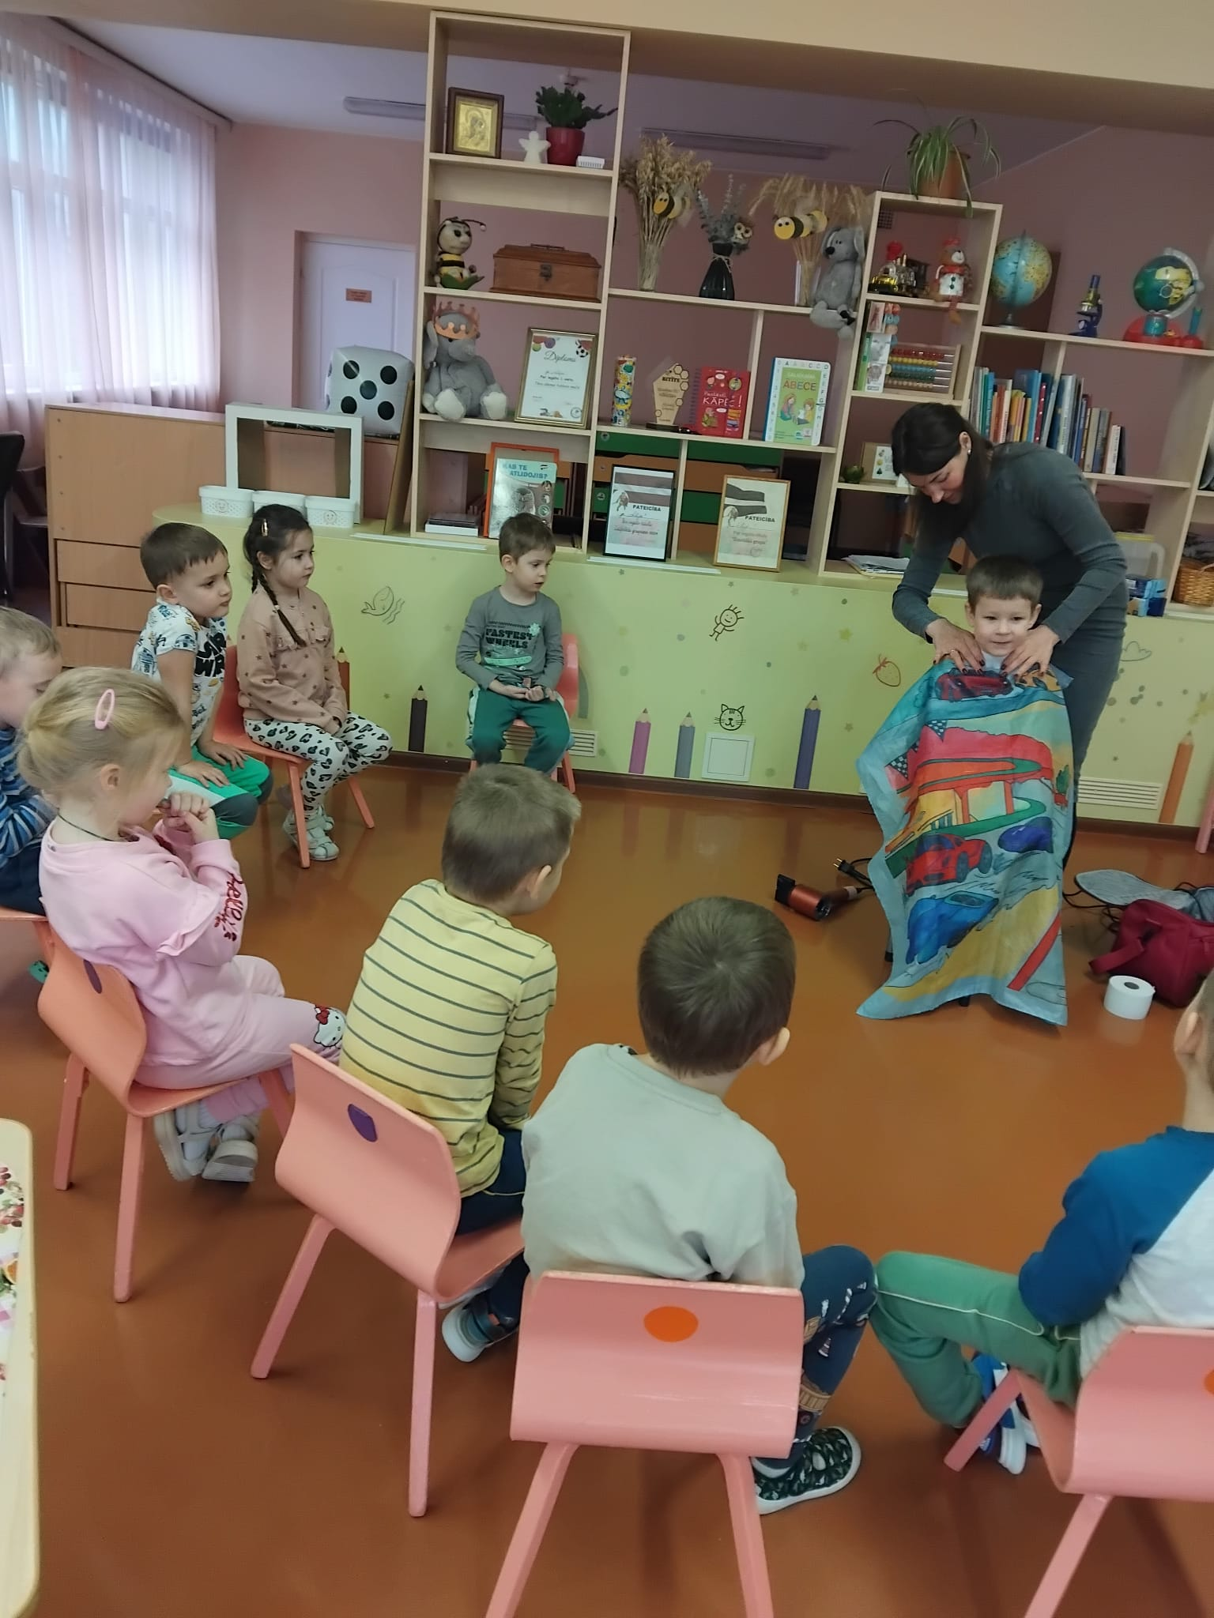
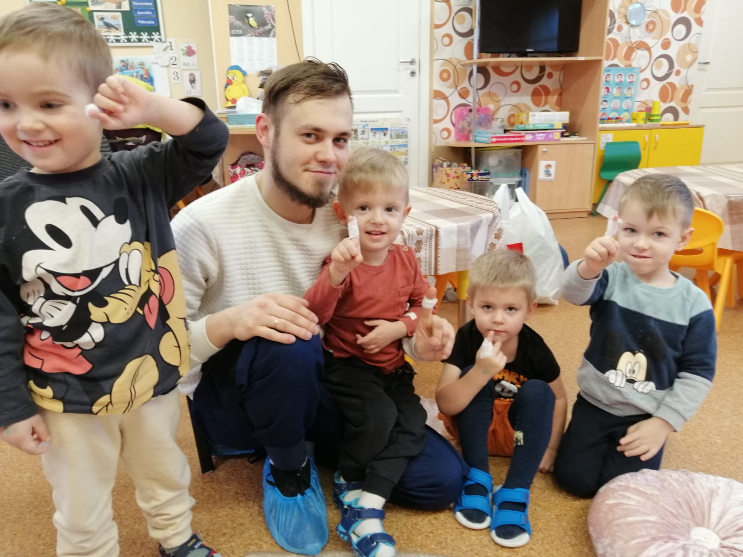
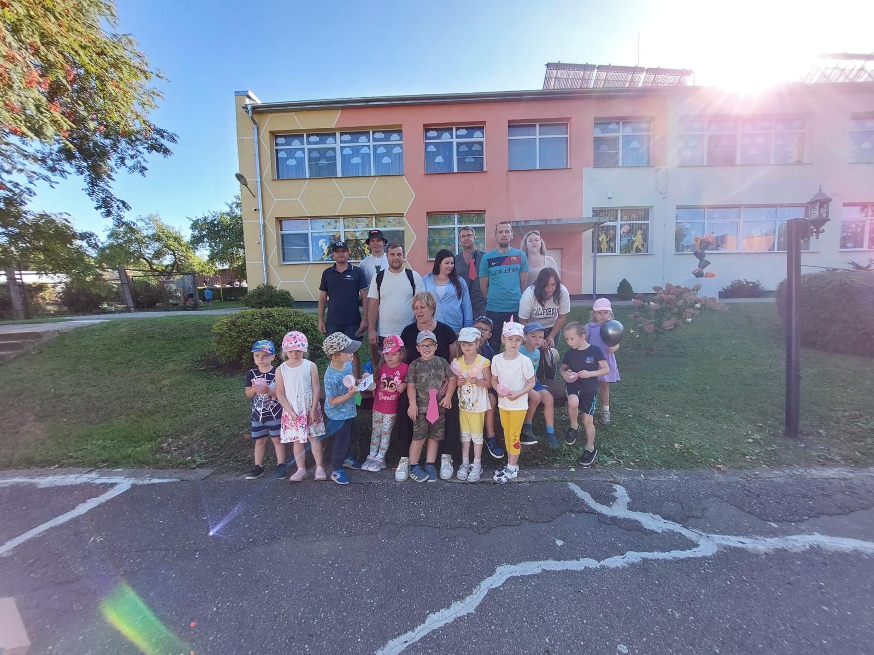
sadarbība ar vecākiem

Slide 18
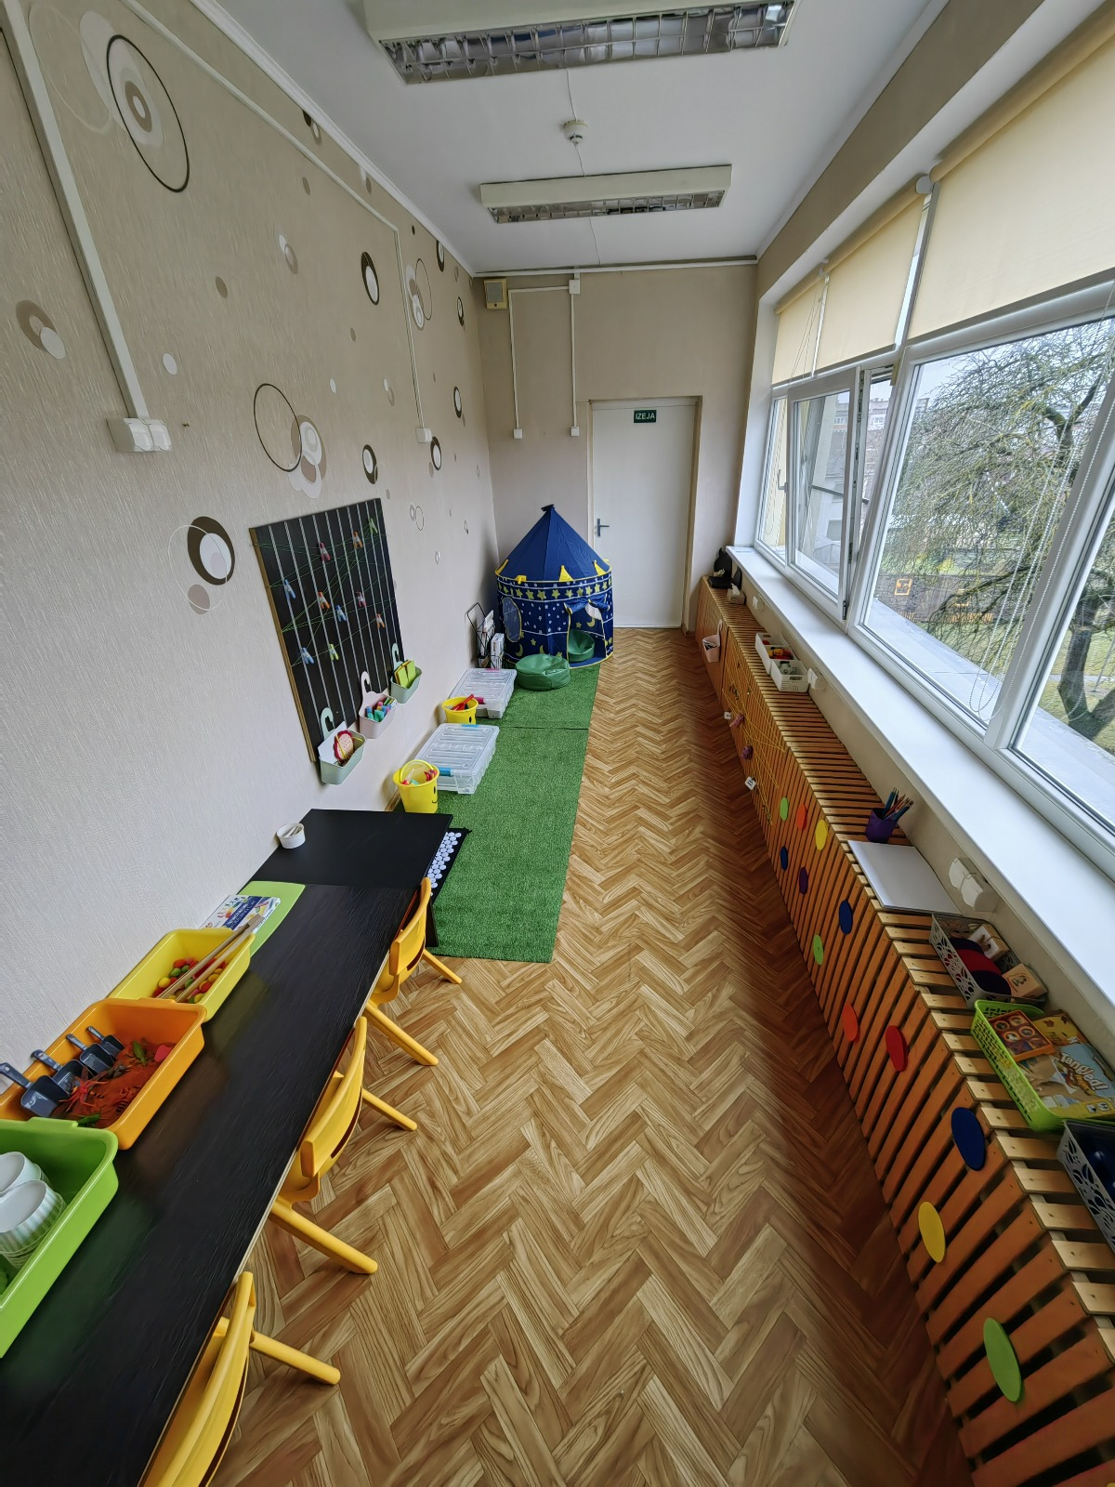
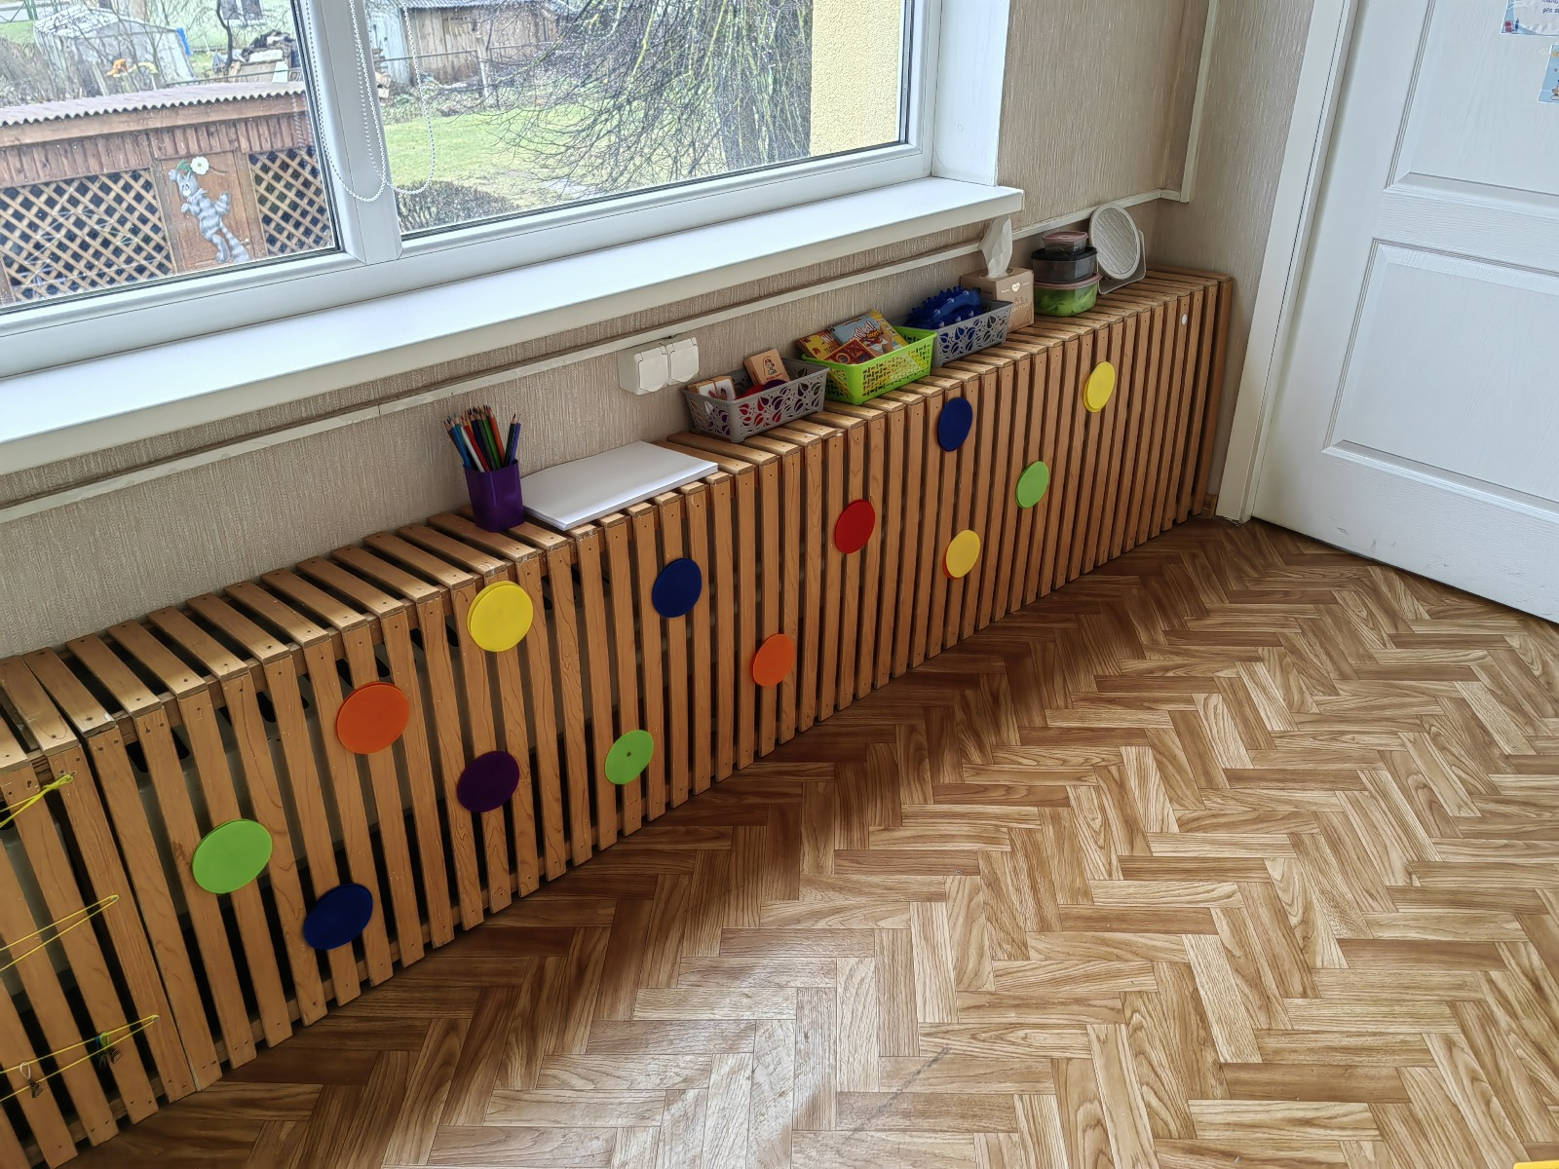
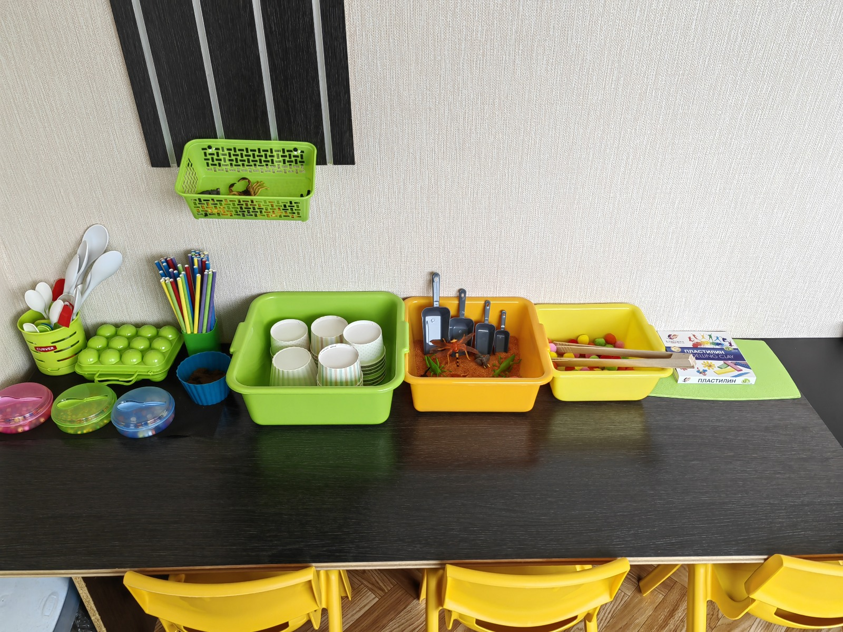
Sensorā istaba

Slide 19
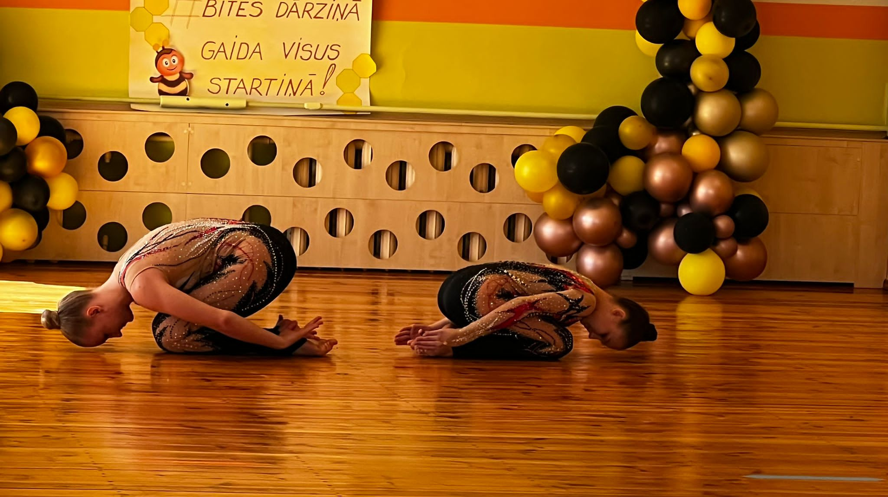
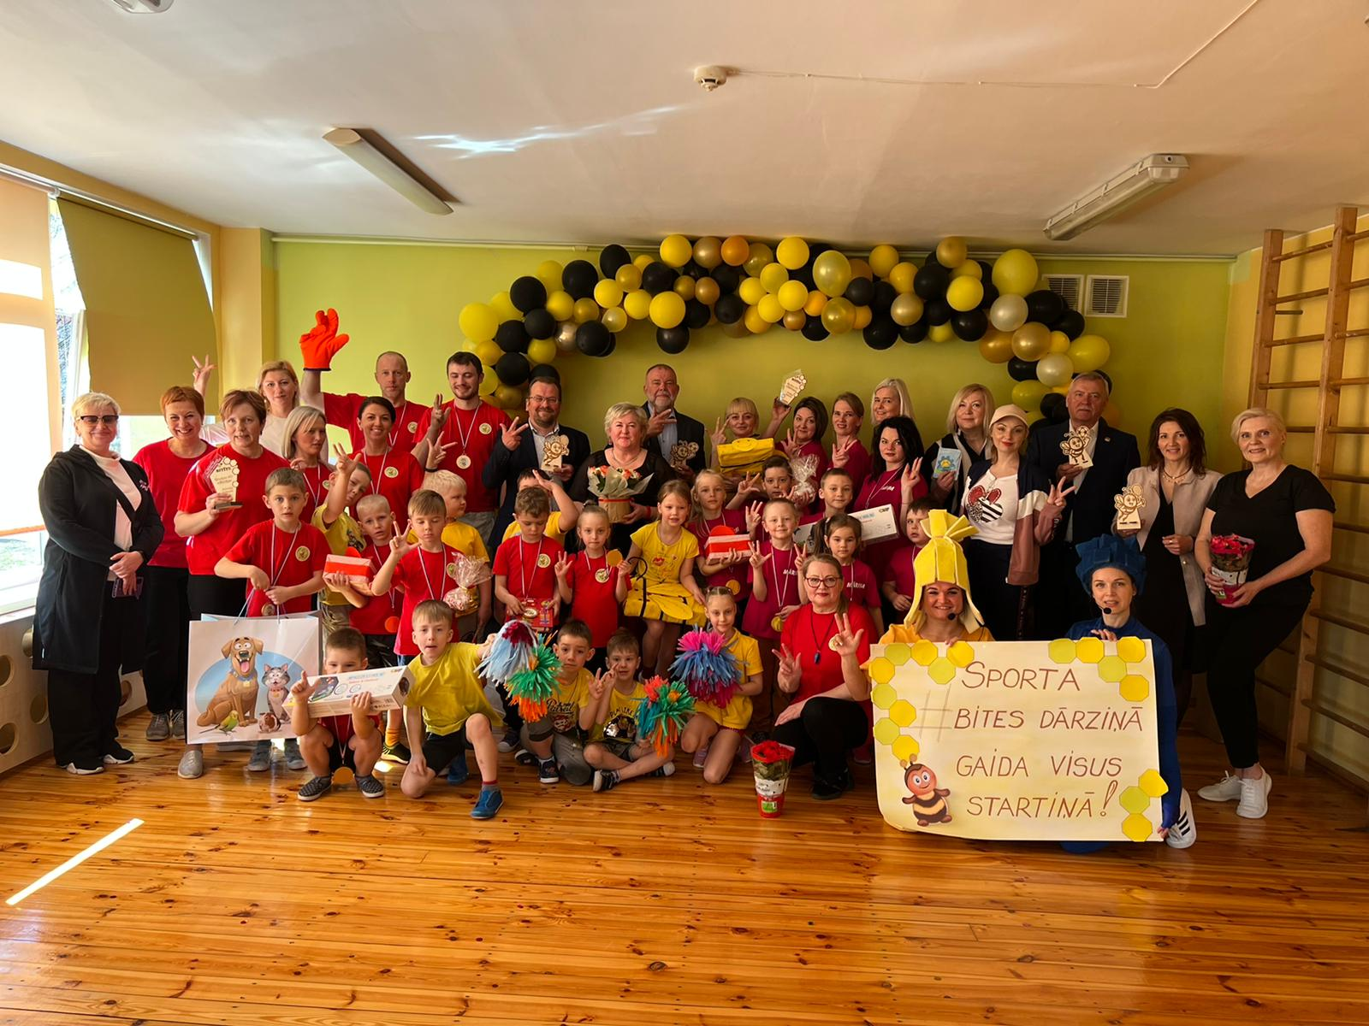

Sporta svētki: Sporta bites dārziņā, gaida visus startiņā!

Slide 20

Atbalsta komanda
Atbalsta komandas «ABC»
A - atbalstām ( administrācija iesaistās atbalsta komandas darbībā un organizēšanā).
B – balstāmies ( izmantojam iestādes iekšējos resursu).
C- cienām ( veidojam individuālos plānus , lai atvieglotu skolotāju ikdienas darbu).

Slide 21



